Slide 1
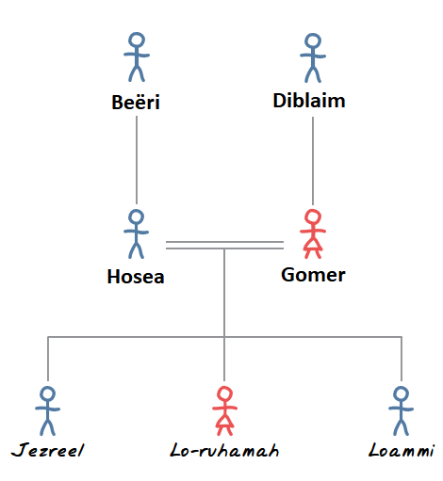
Hosea
Notes:
Die Bedeutungen der Namen
Beëri (Trema beachten) «mein Brunnen»
Hose bedeutet «Er rettet» Vgl. Josua «Jehova hilft»
Jezreel= «Gott sät» oder «Gott zerstreut»
Lo-Ruchama: «Nicht erbarmen»
Lo-Ammi: «Nicht mein Volk»
Gomer ist eine Israelitin

Slide 2
Nord- und Südreich im Überblick
Notes:
Hosea war ein Prophet aus dem Nordreich.

Slide 3
Könige zur Zeit Hoseas in Israel
Ussija (Südreich)
Jotham (Südreich)
Ahas (Südreich)
Hiskia (Südreich)
Jerobeam (Nordreich)
Notes:
Zur gleichen Zeit wirkten auch die Propheten Jesaja, Micha und Amos.
Die aufgelisteten Könige sind dem Bibeltext entnommen. Bei Jerobeam handelt es sich wohl um den Jerobeam II.
Eine schöne und wohl stimmige Zeitachse lässt sich unter folgenden Link finden.
http://www.bibelgriechisch.info/Chronology_Koenige_Jones.pdf

Slide 4
Zeitachse
Von Hosea bis Daniel sind es ca. 120 Jahre.
Das Wirken von Hosea von ca. 787-721 v. Chr.
Untergang des Nordreiches ca. 721 v. Chr.
(Die Wegführung erfolgte in Schüben über die Zeit, in der Hosea wirkte.)
Notes:
Daniel lebte später als Hosea.
Eine schöne und wohl stimmige Zeitachse lässt sich unter folgenden Link finden.
http://www.bibelgriechisch.info/Chronology_Koenige_Jones.pdf
Die Sprache in der Schrift ist bereits aramäisch eingefärbt. (Aus dem Kommentar von Keil)

Slide 5
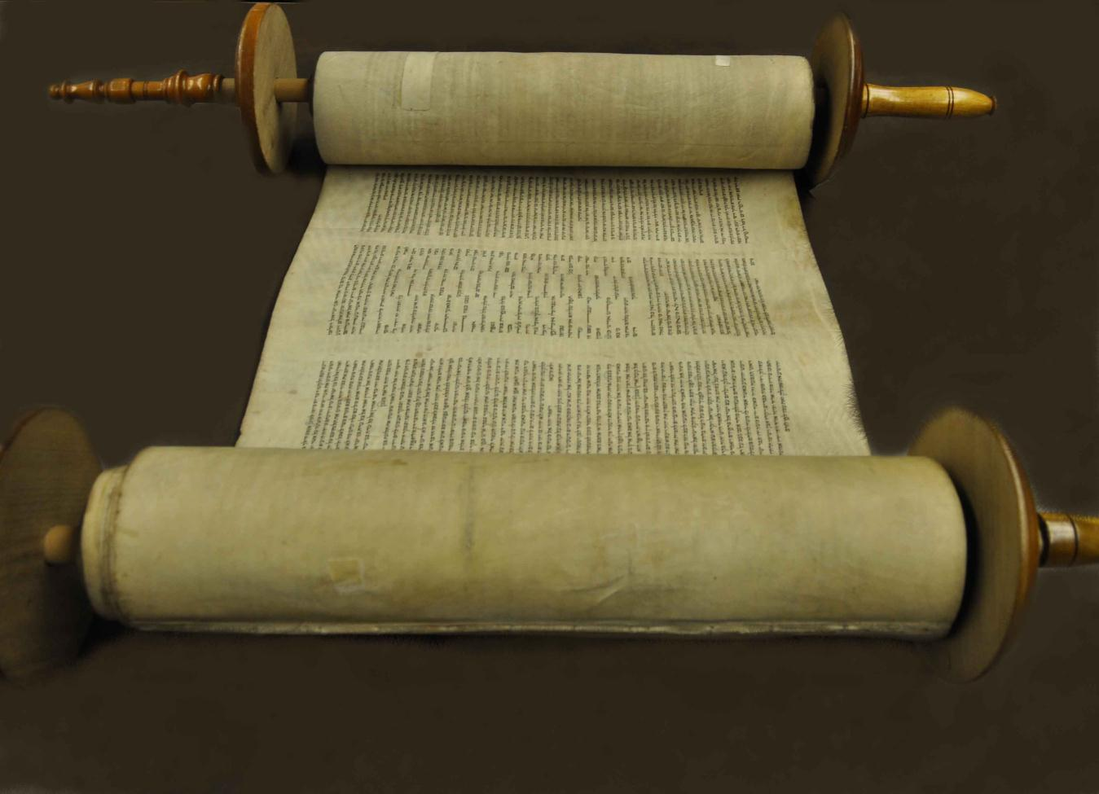
Die zwölf «kleinen» Propheten
Alle zwölf sind auf eine Schriftrolle geschrieben.
Das Buch Hosea ist am umfangreichsten.
Die Prophetenbücher wurden abwechselnd eingeordnet nach Nord- und Südreich.
Für die Reihenfolge war auch die Zeit massgebend: Assyrische-, Babylonische- und Nachexilische Zeit.
Notes:
Die Begründung wieso von den zwölf Propheten gesprochen wird.
Obadja ist kürzer aber älter als Hosea, sogar das älteste aller Zwölf.
Ketamin =Schriften
Klein oder Kurz deswegen, weil diese im Vergleich zu den Länger Bücher kürzer sind aber nicht weniger komplex.

Slide 6
Sehr, sehr grobe Grobeinteilung
Hosea durchlebt in der Ehe mit Gomer das, was Jehova mit Israel durchlebt.
Israel begeht Götzendienst und begeht damit Ehebruch.
Persönliche Botschaft: Untreue Frau / treuer Mann
Kapitel 1-3
Prophetische Botschaft: Untreues Volk / treuer Gott
Kapitel 4-17
Drei Unterteilungen: Niedergang und Busse, Gericht und Wiederherstellung, vollkommene Heilung.
Wichtig: Gott heilt die Abtrünnigkeit, vgl. Hosea 14,5.
Notes:
Aufbau des Buches Titel (1,1) (Roger Liebi)
Die prophetische Botschaft durch Hoseas Ehe und Familie (1 - 3)
Gottes unbegreifliche Liebe führt aus dem Sumpf der Sünde hin zum herrlichsten Segen (4 - 14)
1. Israels moralischer Niedergang und seine Wiederherstellung durch Busse und Umkehr (4,1 - 6,3)
2. Israel muss gerichtet werden. Nur Gottes Gnade kann eine Wiederherstellung möglich machen (6,4 - 11,11)
3. Trotz der völlig verdorbenen Natur Israels kann Gott völlige Heilung bewirken (12,1 - 14)

Slide 7
Hosea 14,5-6
Ich will ihre Abtrünnigkeit heilen, will sie willig lieben; denn mein Zorn hat sich von ihm abgewendet.
Ich werde für Israel sein wie der Tau: blühen soll es wie die Lilie, und Wurzel schlagen wie der Libanon.
"Dieses Foto" von Unbekannter Autor ist lizenziert gemäß CC BY-SA

